Slide 1
Python核心语法

Slide 2
Python核心语法
V
O
数据存储与运算
L
F
C
面向对象基础
数据的逻辑处理
函数
数据存储容器
字面量与变量
列表list
数据类型
条件判断
字符串str
输入与输出
结构模式匹配
元组tuple
运算符
循环
集合set
字典dict

Slide 3
Python核心语法
—— 函数 ——

Slide 4



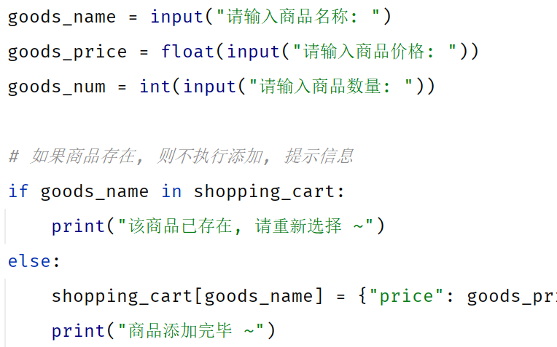
什么是函数?
函数是组织好的、可重复使用的、用来实现特定功能的代码片段。
max()
min()
len()
sum()
因为 input()、print() 是Python的内置函数：
是提前定义好的
可以重复使用
实现特定功能的
要输入，直接调用input()
要输出，直接调用print()

Slide 5
函数基础
函数进阶

Slide 6
函数基础
1
函数定义
函数的参数与返回值
函数说明文档
案例

Slide 7
函数
函数是组织好的、可重复使用的、用来实现特定功能的代码片段。
函数定义与调用：
# 定义函数
def 函数名(参数列表):
函数体
......
return 返回值
# 调用函数
函数名(参数)
# 定义函数
def out_line():
print('---------------------------')
# 调用函数
out_line()
注意：函数定义时的参数列表与返回值语句是可有可无的(由需求确定)，函数必须先定义后调用执行（函数定义时，内部代码并未执行，在调用时才执行）。

Slide 8
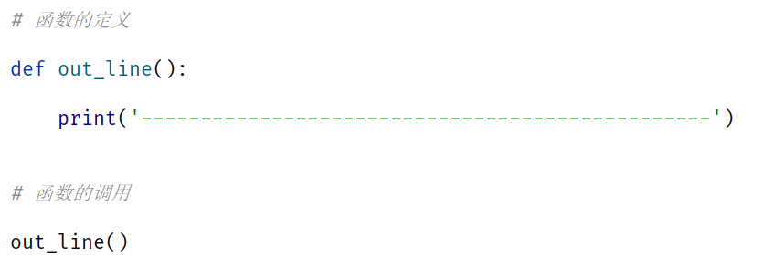
函数定义及调用的语法?
函数使用的注意事项
  函数必须先定义，在调用
  函数定义时，并不会执行，只有在调用函数时，函数体的逻辑才会运行
  函数中通过缩进来描述归属关系

Slide 9
函数基础
1
函数定义
函数的参数与返回值
函数说明文档
案例

Slide 10
函数的参数与返回值
在定义函数时，根据业务需要，可以指定参数与返回值，具体格式如下：
# 定义函数
def 函数名(参数列表):
函数体
......
return 返回值
# 调用函数
函数名(参数)
# 计算圆的面积
def circle_area(r):
area = 3.14 * r * r
return area
# 调用函数
c_area = circle_area(10)
print(c_area)
# 计算长方形的面积
def rectangle_area(l, w):
area = l * w
return area
# 调用函数
r_area = rectangle_area(20, 10)
print(r_area)
实参（实际参数）：函数在实际调用时传入的参数
形参（形式参数）：函数定义时括号里的参数，只能在函数内使用(局部变量)
注意：函数定义时如果有多个参数，多个参数之间使用逗号（,）分隔 。
注意：return语句只有返回功能，而没有输出打印的功能，如果要输出，需要结合print()函数来实现 。

Slide 11
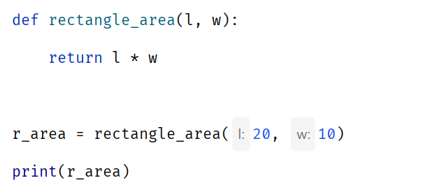

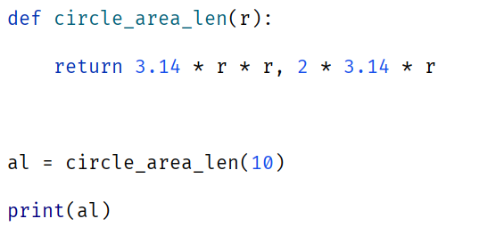
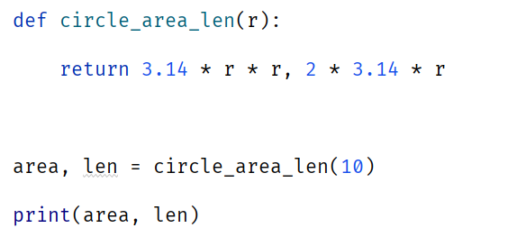
有参数有返回值的函数定义及调用?
函数可以有多个返回值吗? 可以
形参
实参
封装到元组中
元组解包

Slide 12
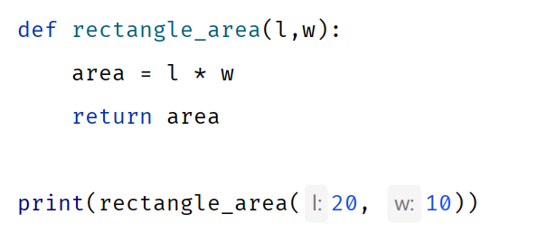
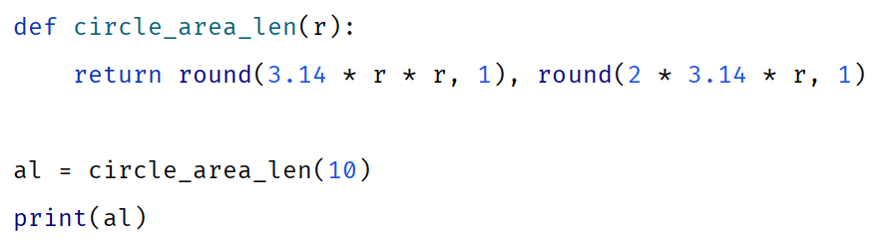
不友好
难理解
难维护
函数说明文档

Slide 13
函数基础
1
函数定义
函数的参数与返回值
函数说明文档
案例

Slide 14
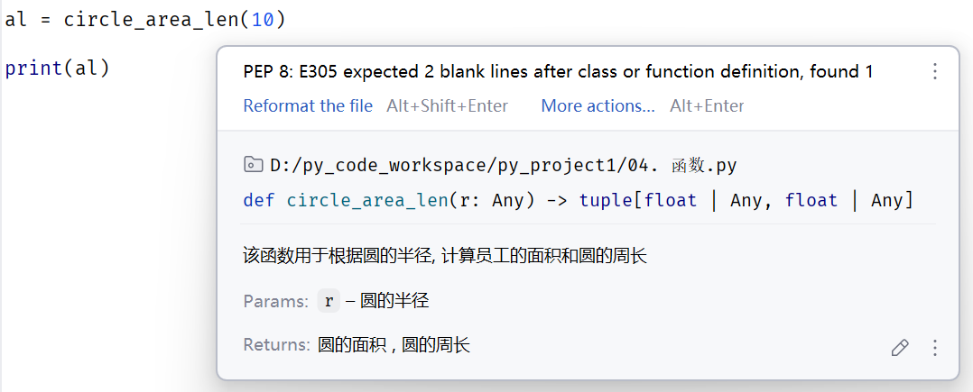
函数的说明文档
函数的说明文档（Docstring）是写在函数开头，用三个引号包裹的字符串，用于解释函数的功能、参数、返回值等信息，方便调用者清楚函数的具体作用及细节。
# 定义一个函数, 根据半径, 计算圆的周长、面积
def circle_area_len(r):
"""
该函数用于根据圆的半径, 计算圆的面积和圆的周长
:param r: 圆的半径
:return: 圆的面积 , 圆的周长
"""
return 3.14 * r * r, 2 * 3.14 * r
al = circle_area_len(10)
print(al)
查看函数说明文档：
使用help函数，比如：help(circle_area_len)
鼠标悬浮在函数上，自动展示（推荐）
描述函数的返回值
描述函数的参数
记住：好的文档，能让你的代码更容易理解、使用和维护！

Slide 15

函数的嵌套调用
嵌套调用指的是在一个函数中，又调用了另外一个函数。
函数调用遵循栈结构，最后被调用的函数最先返回LIFO(Last In First Out，后进先出)
def function_a():
print("a ... before")
function_b()
print("a ... after")
def function_b():
print("b ... before")
function_c()
print("b ... after")
def function_c():
print("c ...")
function_a()
function_a() 开始
│
├─ 打印 "a ... before"
│
├─ 调用 function_b()
│ │
│ ├─ 打印 "b ... before"
│ │
│ ├─ 调用 function_c()
│ │ │
│ │ └─ 打印 "c ..."
│ │
│ ├─ 打印 "b ... after"
│ │
│ └─ function_b() 返回
│
├─ 打印 "a ... after"
│
└─ function_a() 返回
入栈
出栈
function_a

Slide 16
函数的嵌套调用
嵌套调用指的是在一个函数中，又调用了另外一个函数。
函数调用遵循栈结构，最后被调用的函数最先返回LIFO(Last In First Out，后进先出)
def function_a():
print("a ... before")
function_b()
print("a ... after")
def function_b():
print("b ... before")
function_c()
print("b ... after")
def function_c():
print("c ...")
function_a()
function_a() 开始
│
├─ 打印 "a ... before"
│
├─ 调用 function_b()
│ │
│ ├─ 打印 "b ... before"
│ │
│ ├─ 调用 function_c()
│ │ │
│ │ └─ 打印 "c ..."
│ │
│ ├─ 打印 "b ... after"
│ │
│ └─ function_b() 返回
│
├─ 打印 "a ... after"
│
└─ function_a() 返回
function_b
function_a

Slide 17
函数的嵌套调用
嵌套调用指的是在一个函数中，又调用了另外一个函数。
函数调用遵循栈结构，最后被调用的函数最先返回LIFO(Last In First Out，后进先出)
def function_a():
print("a ... before")
function_b()
print("a ... after")
def function_b():
print("b ... before")
function_c()
print("b ... after")
def function_c():
print("c ...")
function_a()
function_a() 开始
│
├─ 打印 "a ... before"
│
├─ 调用 function_b()
│ │
│ ├─ 打印 "b ... before"
│ │
│ ├─ 调用 function_c()
│ │ │
│ │ └─ 打印 "c ..."
│ │
│ ├─ 打印 "b ... after"
│ │
│ └─ function_b() 返回
│
├─ 打印 "a ... after"
│
└─ function_a() 返回
function_c
function_b
function_a

Slide 18
函数的嵌套调用
嵌套调用指的是在一个函数中，又调用了另外一个函数。
函数调用遵循栈结构，最后被调用的函数最先返回LIFO(Last In First Out，后进先出)
def function_a():
print("a ... before")
function_b()
print("a ... after")
def function_b():
print("b ... before")
function_c()
print("b ... after")
def function_c():
print("c ...")
function_a()
function_a() 开始
│
├─ 打印 "a ... before"
│
├─ 调用 function_b()
│ │
│ ├─ 打印 "b ... before"
│ │
│ ├─ 调用 function_c()
│ │ │
│ │ └─ 打印 "c ..."
│ │
│ ├─ 打印 "b ... after"
│ │
│ └─ function_b() 返回
│
├─ 打印 "a ... after"
│
└─ function_a() 返回
function_b
function_a

Slide 19
函数的嵌套调用
嵌套调用指的是在一个函数中，又调用了另外一个函数。
函数调用遵循栈结构，最后被调用的函数最先返回LIFO(Last In First Out，后进先出)
def function_a():
print("a ... before")
function_b()
print("a ... after")
def function_b():
print("b ... before")
function_c()
print("b ... after")
def function_c():
print("c ...")
function_a()
function_a() 开始
│
├─ 打印 "a ... before"
│
├─ 调用 function_b()
│ │
│ ├─ 打印 "b ... before"
│ │
│ ├─ 调用 function_c()
│ │ │
│ │ └─ 打印 "c ..."
│ │
│ ├─ 打印 "b ... after"
│ │
│ └─ function_b() 返回
│
├─ 打印 "a ... after"
│
└─ function_a() 返回
function_a

Slide 20
函数的嵌套调用
嵌套调用指的是在一个函数中，又调用了另外一个函数。
函数调用遵循栈结构，最后被调用的函数最先返回LIFO(Last In First Out，后进先出)
def function_a():
print("a ... before")
function_b()
print("a ... after")
def function_b():
print("b ... before")
function_c()
print("b ... after")
def function_c():
print("c ...")
function_a()
function_a() 开始
│
├─ 打印 "a ... before"
│
├─ 调用 function_b()
│ │
│ ├─ 打印 "b ... before"
│ │
│ ├─ 调用 function_c()
│ │ │
│ │ └─ 打印 "c ..."
│ │
│ ├─ 打印 "b ... after"
│ │
│ └─ function_b() 返回
│
├─ 打印 "a ... after"
│
└─ function_a() 返回

Slide 21

函数的嵌套调用
嵌套调用指的是在一个函数中，又调用了另外一个函数。
函数调用遵循栈结构，最后被调用的函数最先返回LIFO(Last In First Out，后进先出)
def function_a():
print("a ... before")
function_b()
print("a ... after")
def function_b():
print("b ... before")
function_c()
print("b ... after")
def function_c():
print("c ...")
function_a()
function_a() 开始
│
├─ 打印 "a ... before"
│
├─ 调用 function_b()
│ │
│ ├─ 打印 "b ... before"
│ │
│ ├─ 调用 function_c()
│ │ │
│ │ └─ 打印 "c ..."
│ │
│ ├─ 打印 "b ... after"
│ │
│ └─ function_b() 返回
│
├─ 打印 "a ... after"
│
└─ function_a() 返回

Slide 22
函数基础
1
函数定义
函数的参数与返回值
函数说明文档
案例

Slide 23
完成如下需求
定义一个函数：根据传入的底和高计算三角形面积的函数（三角形面积 = 底 * 高 / 2）。
定义一个函数：计算传入的字符串中元音字母的个数（元音字母为 aeiouAEIOU）。
定义一个函数：计算传入的班级学员高考成绩列表中成绩的最高分、最低分、平均分(保留1位小数)，并返回。
Notes:
# 函数基础案例
# 案例1 : 定义一个函数：根据传入的底和高计算三角形面积的函数（三角形面积 = 底 * 高 / 2）。
def triangle_area(b, h):
"""
该函数用于根据底和高计算三角形的面积
:param b: 三角形的底
:param h: 三角形的高
:return: 三角形的面积
"""
return (b * h) / 2
print(triangle_area(10, 20))
# 案例2 : 定义一个函数：计算传入的字符串中元音字母的个数（元音字母为 aeiouAEIOU）。
def count_vowel(s):
"""
该函数用于统计指定的字符串中元音字母的个数
:param s: 需要统计的字符串
:return: 元音字母的个数
"""
count = 0
for i in s:
if i in "aeiouAEIOU":
count += 1
return count
print(count_vowel("hello world"))
# 案例3 : 定义一个函数：计算传入的班级学员高考成绩列表中成绩的最高分、最低分、平均分，并返回。
def calc_score(scores):
"""
该函数用于计算班级学员的考试成绩列表中成绩的最高分、最低分、平均分
:param scores: 成绩列表
:return: 最高分、最低分、平均分
"""
max_score = max(scores)
min_score = min(scores)
avg_score = sum(scores) / len(scores)
# 平均分保留1位小数
avg_score = round(avg_score, 1)
return max_score, min_score, avg_score
print(calc_score([672, 435, 544, 567, 705, 668, 634, 527, 540, 525, 645, 621, 589, 612]))

Slide 24
完成如下需求
定义一个函数，根据传入的分数，计算对应的分数等级并返回。
  分数 >= 90：A
  分数 >= 75：B
  分数 >= 60：C
  分数 < 60：D
定义一个函数，用于判断一个字符串是否是回文串，返回bool值。
  把字符串反转，如果和原字符串相同，就是回文串。（如："level"，"radar"，"黄山落叶松叶落山黄"）
定义一个函数：完成时间转换功能，将传入的秒转换为小时、分钟、秒。
定义一个函数：根据传入的三角形三个边的边长，判定三角形的类型（等边、等腰、普通，或者不能构成三角形）。
Notes:
# 练习案例
# 练习1: 定义一个函数，根据传入的分数，计算对应的分数等级并返回。
def calc_grade(score):
if score >= 90:
return "A"
elif score >= 75:
return "B"
elif score >= 60:
return "C"
else:
return "D"
print(calc_grade(100))
print(calc_grade(50))
print(calc_grade(70))
# 练习2: 定义一个函数，用于判断一个字符串是否是回文串，返回bool值。（把字符串反转，如果和原字符串相同，就是回文串）
def is_palindrome(s):
return s == s[::-1]
print(is_palindrome("level"))
print(is_palindrome("hello"))
# 练习3 : 定义一个函数：完成时间转换功能，将传入的秒转换为小时、分钟、秒。
def time_change(total_seconds):
"""
该函数用于时间转换, 将秒转换为小时、分钟、秒
:param total_seconds: 总秒数
:return: 小时，分钟，秒
"""
hours = total_seconds // 3600
minutes = (total_seconds - hours * 3600) // 60
seconds = total_seconds - hours * 3600 - minutes * 60
return hours, minutes, seconds
print(time_change(10000))
h,m,s = time_change(10000)
print(f"10000秒转换为{h}小时{m}分{s}秒")

Slide 25
函数基础
函数进阶

Slide 26
函数进阶
2
函数变量的作用域
函数参数详解
匿名函数
案例

Slide 27
函数-变量作用域
变量的作用域指的是变量的作用范围(标识这个变量在哪里可以使用，在哪儿不可以使用)。
# 定义函数
num = 100
def circle_area(r):
pi = 3.14
area = pi * r * r
return area
count = 0
# 调用函数
c_area = circle_area(10)
print(c_area)
全局变量
局部变量
全局变量
全局变量：在函数之外定义的变量，称之为全局变量，在整个文件中（包括函数内）都可以使用（通常定义在文件的顶部）。
局部变量：在函数内部定义的变量，称之为局部变量，只能在该函数内部使用，外部无法访问(函数执行完毕后，会自动销毁其内部局部变量) 。

Slide 28
global关键字
global关键字用于明确的告诉Python解释器，在函数中要使用全局变量，使得可以在函数内部修改全局变量的值。
num1 = 1 # 全局变量
def fun1():
num1 = 100 # 局部变量
print(num1)
fun1() # 100
print(num1) # 1
num1 = 1 # 全局变量
def fun1():
global num1
num1 = 100 # 修改全局变量num1
print(num1)
fun1() # 100
print(num1) # 1
告诉python解释器，函数中使用全局变量num1
注意：在基于global声明全局变量时，要先声明，再使用。

Slide 29
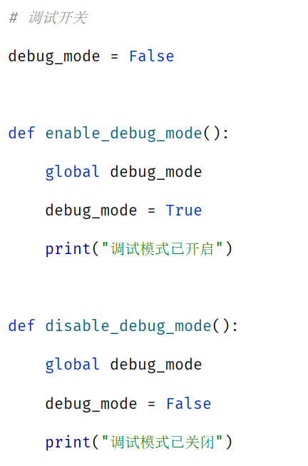
什么是局部变量，全局变量？
  在函数内部定义的变量就是局部变量，函数外声明的变量是全局变量。
global关键字的作用？
  在函数内部使用，声明接下来要使用的是全局变量，语法：global xxx
注意事项
  尽量避免在函数中使用全局变量，因为会使代码难以维护和调试
  考虑使用函数参数和返回值来传递数据，而不是依赖全局变量
  global主要用在程序的状态、配置和计数器等场景中

Slide 30
函数进阶
2
函数变量的作用域
函数参数详解
匿名函数
案例

Slide 31
函数进阶
2
函数变量的作用域
函数参数详解
  传参方式
  默认参数
  不定长参数
匿名函数
案例

Slide 32
函数-传参方式
# 定义函数
def 函数名(参数列表):
函数体
......
return 返回值
# 调用函数
函数名(参数...)
传参方式指的是，在调用函数时，传递实参的方式。
1. 位置参数：调用函数时根据函数定义时的位置来传递参数。
# 定义函数
def reg_stu(name, age, gender, city):
print(f"注册成功,姓名:{name}, 年龄:{age}, 性别:{gender}, 城市:{city}")
return {"name": name, "age": age, "gender": gender, "city": city}
# 调用函数
stu = reg_stu("张三", 18, "男", "北京")
print(stu)
要求：调用函数时参数顺序与定义函数时参数顺序完全一致

Slide 33
函数-传参方式
传参方式指的是，在调用函数时，传递实参的方式。
2. 关键字参数：调用函数时以函数定义时形参名称作为关键字，以 "键=值" 的形式来传递参数(不要求顺序)。
# 定义函数
def reg_stu(name, age, gender, city):
print(f"注册成功,姓名:{name}, 年龄:{age}, 性别:{gender}, 城市:{city}")
return {"name": name, "age": age, "gender": gender, "city": city}
# 调用函数
stu = reg_stu(name="张三", age=18, gender="男", city="北京")
print(stu)
stu2 = reg_stu(gender="男", name="王武", city="上海", age=22)
print(stu2)
stu2 = reg_stu("赵四", 28, gender="男", city="上海")
print(stu2)
位置参数
关键字参数
要求：如果位置参数与关键字参数混用, 关键字参数必须在位置参数之后(关键字参数之间,没有顺序要求)

Slide 34
位置参数 vs 关键字参数
# 定义函数
def reg_stu(name, age, gender, city):
print(f"注册成功,姓名:{name}, 年龄:{age}, 性别:{gender}, 城市:{city}")
return {"name": name, "age": age, "gender": gender, "city": city}
# 调用函数
stu = reg_stu("张三", 18, "男", "北京")
print(stu)
关键字参数
位置参数
# 定义函数
def reg_stu(name, age, gender, city):
print(f"注册成功,姓名:{name}, 年龄:{age}, 性别:{gender}, 城市:{city}")
return {"name": name, "age": age, "gender": gender, "city": city}
# 调用函数
stu = reg_stu(name="张三", age=18, gender="男", city="北京")
stu2 = reg_stu(gender="男", name="王武", city="上海", age=22)
优点：简洁
缺点：可读性差、易出错、维护难
场景：参数少（不超多3个），且顺序自然
优点：可读性强、易维护和扩展
缺点：代码繁琐
场景：参数较多，或易混淆的场景
s = calc(87, 68, 92, 85)
s = calc(math=87, chinese=68, english=92, computer=85)
黄金法则：半年后回头看你今天写的代码，能否一眼看出每个参数的含义，如果不能，就应该使用关键字参数。

Slide 35
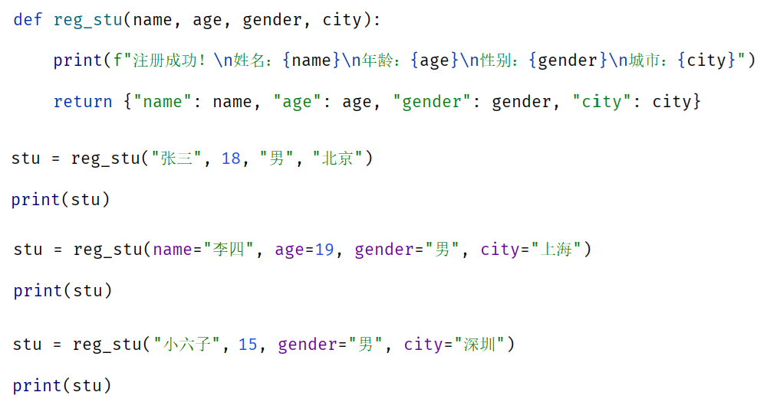
位置参数
  调用函数时，传入的实参的顺序与定义函数时形参的顺序完全一致。
关键字参数
  调用函数时，通过 "形参名=值" 的形式传递参数，顺序没有要求。
  如果同时存在位置参数与关键字参数，位置参数在前，关键字参数在后。
两种传参方式的适用场景
  一切以代码结构清晰明了（可读性）、便于维护（维护性）为目标。
  如果参数比较少（不超过3个），可直接使用位置参数。
  如果参数数量较多，建议使用关键字参数。

Slide 36
函数进阶
2
函数变量的作用域
函数参数详解
  传参方式
  默认参数
  不定长参数
匿名函数
案例

Slide 37
默认参数
默认参数也称为缺省参数，用于在定义函数时，为参数提供默认值，调用函数时，可以不传递有默认值的参数。
# 定义函数
def reg_stu(name, age, gender, city='北京'):
print(f"注册成功,姓名:{name}, 年龄:{age}, 性别:{gender}, 城市:{city}")
return {"name": name, "age": age, "gender": gender, "city": city}
# 调用函数
stu = reg_stu("张三", 18, "男")
print(stu)
stu = reg_stu("赵四", 22, "男", "深圳")
print(stu)
默认值
注意：默认参数必须放在没有默认值的参数列表的后面，一个函数在定义时是可以设置多个默认参数的。
注意：函数调用时，如果为默认参数传递了值，则会修改默认的参数值；如果没有传递该参数，则直接使用默认值。

Slide 38
需求：定义函数，根据传入的数据，计算这批数据中的最小值、最大值、平均值。
# 定义函数
def calc_data(参数列表):
......
# 定义函数
def calc_data(a, b, c, d):
......
问题：有多少个参数呢？
不确定
min_v, max_v, avg_v = calc_data(389, 39, 29, 105)
min_v, max_v, avg_v = calc_data(15, 18, 3, 27, 89, 35)
min_v, max_v, avg_v = calc_data(100, 45, 78，15, 183, 96，27，89, 35)

Slide 39
函数进阶
2
函数变量的作用域
函数参数详解
  传参方式
  默认参数
  不定长参数
匿名函数
案例

Slide 40
不定长参数
介绍：不定长参数也叫可变参数，用于函数定义及调用时参数个数不确定（0个或多个）的场景。
类型：
  位置传递
  关键字传递

Slide 41

不定长参数-位置传递(*args)
# 定义函数
def calc_data(*args):
min_data = min(args)
max_data = max(args)
avg_data = sum(args) / len(args)
return min_data, max_data, round(avg_data,1)
# 调用函数
data = calc_data(10, 20, 30, 40, 50, 60, 70, 80, 90, 100)
print(data)
data = calc_data(100, 200, 300, 400, 500)
print(data)
注意：传递的所有匹配的位置参数都会被args变量收集，这些参数会合并封装为一个元组，args是元组类型（注意并不会封装关键字参数）。
注意：args只是约定俗成的变量名，并不是关键字，这里可以使用任何合法的变量名（如 *data）。

Slide 42
不定长参数-关键字传递(**kwargs)
# 定义函数
def calc_data(*args, **kwargs):
min_data = min(args)
max_data = max(args)
avg_data = sum(args) / len(args)
if kwargs.get('round'):
avg_data = round(avg_data, kwargs.get('round'))
return min_data, max_data, avg_data
data = calc_data(100, 200, 300, 400, round=2, count=0)
print(data)
data = calc_data(33, 11, 28, 91, 32, 75, 49)
print(data)
注意：参数是以 "键=值" 形式传递的关键字参数，这些 "键=值" 参数都会被kwargs接受，并合并封装为一个字典类型。
注意：kwargs只是约定俗成的变量名，并不是关键字，这里可以使用任何合法的变量名（如 **options）。

Slide 43

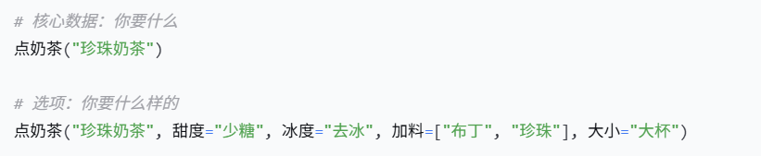
什么是不定长参数？
  参数个数不确定，此时就可以使用不定长参数解决这类问题
不定长参数的分类？
  *args：不定长位置参数，函数调用时，通过位置参数传递多个参数封装到一个元组(tuple)中
  **kwargs：不定长关键字参数，函数调用时，通过关键字参数传递多个参数封装到一个字典(dict)
*args与**kwargs的应用场景?
  *args适用于处理数量不确定的数据
  **kwargs适用于处理数量不确定的选项（函数的配置参数，用来定制函数的行为）

Slide 44
函数进阶
2
函数变量的作用域
函数参数详解
  传参方式
  默认参数
  不定长参数
  参数类型
匿名函数
案例

Slide 45
函数的参数类型
普通参数：数字、布尔、字符串、列表、元组、集合、字典等。
特殊参数：函数。
def circle_area(r):
area = 3.14 * r ** 2
return area
area = circle_area(10)
print(area)
def add (x, y):
return x+y
def subtract (x, y):
return x-y
def calc(x, y, oper):
return oper(x, y)
result = calc(10, 20, add)
print(result)
def calc_score(score_list):
max_s = max(score_list)
min_s = min(score_list)
avg_s = round(sum(score_list) / len(score_list), 1)
return max_s, min_s, avg_s
s_list = [589, 609, 605, 643, 677, 455, 477, 489, 503]
max_score, min_score, avg_score = calc_score(s_list)
传递的是函数中封装的逻辑
传递的是实际要计算的数据

Slide 46
函数进阶
2
函数变量的作用域
函数参数详解
匿名函数
案例

Slide 47
匿名函数
匿名函数指的是没有名称的函数，需要通过lambda表达式来声明函数，可以简化简单函数的编写（单行表达式）。
# 定义命名函数
def 函数名(参数列表):
函数体...
def out_line():
print('-------------------------')
def add(x, y):
return x + y
out_line()
print(add(10, 20))
# 定义匿名函数
lambda 参数列表 : 函数体
out_line = lambda : print('-------------------------')
add = lambda x, y: x + y
out_line()
print(add(100, 200))
lambda : print('-------------------------')
lambda x, y: x + y
命名函数
匿名函数
注意：函数逻辑比较简单(单行表达式)且只在一个地方使用时，可以考虑使用匿名函数，简化书写（通常作为高阶函数的参数使用）。
注意：匿名函数中可以返回结果，也可以不返回结果 。返回结果时，不需要写return，表达式的运行结果就是要返回的结果。

Slide 48
匿名函数的定义方式
命名函数与匿名函数的选择？
  建议使用匿名函数的情况：函数逻辑简单，只在一个地方调用（常作为高阶函数的参数）
  建议使用命名函数的情况：函数逻辑复杂，需要多步操作，需要多个地方重复使用或需要加文档说明的场景
# 定义匿名函数
lambda 参数列表 : 函数体
代码的可读性和可维护性比简洁性更重要

Slide 49
函数进阶
2
函数变量的作用域
函数参数详解
匿名函数
案例

Slide 50
N的阶乘
定义一个函数，根据传入的数字，计算该数字阶乘的结果。
分析：
  8的阶乘：8 * 7 * 6 * 5 * 4 * 3 * 2 * 1
  7的阶乘：7 * 6 * 5 * 4 * 3 * 2 * 1
  6的阶乘：6 * 5 * 4 * 3 * 2 * 1
  5的阶乘：5 * 4 * 3 * 2 * 1
  4的阶乘：4 * 3 * 2 * 1
  3的阶乘：3 * 2 * 1
  2的阶乘：2 * 1
  1的阶乘：1
  n的阶乘公式：f(n) = n * f(n-1)
f(8) = 8 * f(7)
f(7) = 7 * f(6)
f(6) = 6 * f(5)
f(5) = 5 * f(4)
f(4) = 4 * f(3)
f(3) = 3 * f(2)
f(2) = 2 * f(1)
f(1) = 1

Slide 51
完成如下需求
根据输入的班级名称，以及班级中各个学员的考试总分，统计班级的平均分，以及高于平局分的人数，低于平均分的人数。
Notes:
# 根据输入的班级名称，以及班级中各个学员的考试总分，统计班级的平均分，以及高于平局分的人数，低于平均分的人数。
def calc_grade(class_name, *args):
"""
据输入的班级名称，以及班级中各个学员的考试总分，统计班级的平均分，以及高于平局分的人数，低于平均分的人数
:param class_name: 班级名称
:param args: 班级学员分数 (元组)
:return: 平均分, 高于平均分的人数, 低于平均分的人数
"""
total_score = sum(args)
avg_score = total_score / len(args)
above_avg_count = sum(1 for score in args if score > avg_score)
below_avg_count = sum(1 for score in args if score < avg_score)
return avg_score, above_avg_count, below_avg_count
avg_score, above_avg_count, below_avg_count = calc_grade("六年级一班", 650, 683, 706, 593, 623, 634, 712, 588, 562, 470, 611)
print(f"班级 【六年级一班】 的平均分是 {avg_score:.2f}, 高于平均分的人数有 {above_avg_count} 人, 低于平均分的人数有 {below_avg_count} 人")

Slide 52
电商订单计算器
定义一个函数，用于根据传入的一批商品信息（商品名、价格、数量）、优惠（优惠券、积分抵扣）、运费信息计算订单的总金额。
具体规则如下：
      优惠券需要商品金额满5000才可以使用，且优惠券金额不能超过商品总价。
      积分抵扣需要商品总金额满5000才可以使用，100积分抵扣1元（且抵扣金额不能超过商品总价，积分只能整百抵扣）。
Notes:
# 定义一个用于根据商品信息（商品名、价格、数量）、优惠（优惠券、积分抵扣）、运费信息计算购物车总金额的函数。
def calc_cart_total_price(*goods:tuple, coupon_price=0, point_deduction=0, express_price=0):
"""
定义一个用于根据商品信息（商品名、价格、数量）、优惠（折扣、优惠券、积分抵扣）、运费信息计算购物车总金额的函数。
:param goods: 商品信息
:param coupon_price: 优惠金额
:param point_deduction: 积分抵扣金额
:param express_price: 运费金额
:return: 购物车总金额
"""
total_price = sum(good[1] * good[2] for good in goods)
if total_price > 5000 :
total_price -= coupon_price
if total_price > 8000:
total_price -= point_deduction
return total_price + express_price
print(calc_cart_total_price(("鼠标", 100, 2), ("键盘", 200, 3), coupon_price=500, point_deduction=1000, express_price=50))

Slide 53
列表推导式与生成器表达式对比
  列表推导式：[要插入的值 for i in 数据集 if 条件]
    特点：立即求值，一次性生成整个列表并存入内存，占用内存空间大
    场景：数据量不大，需要全部立即生成的场景； 需要重复使用，多次访问的场景；
  生成器表达式：(要插入的值 for i in 数据集 if 条件)
    特点：惰性求值，按需逐个生成元素，无需同时存储所有元素，节省内存
    场景：处理大数据集、避免一次性加载所有数据到内存；sum()/max()/min等函数的参数

Slide 54
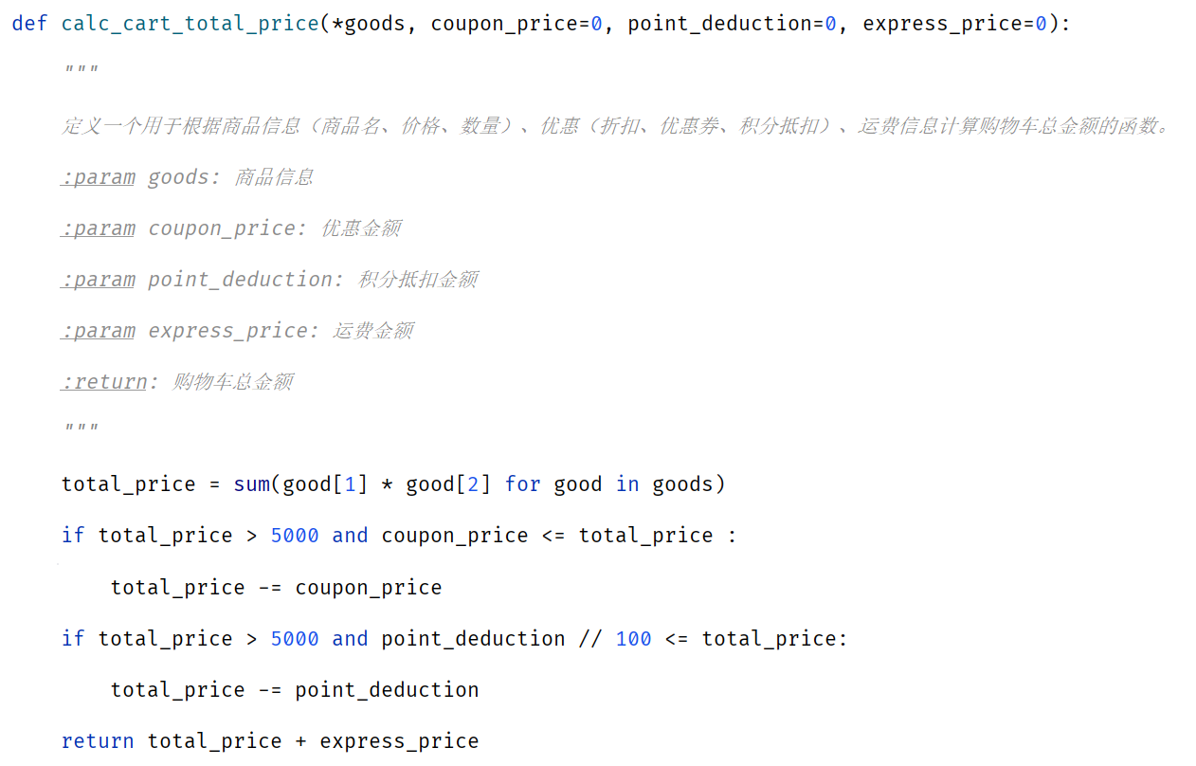
参数类型不清楚
代码补全没有任何提示

Slide 55
类型注解
3
基本介绍
函数类型注解

Slide 56
类型注解
类型注解是Python中的一种语法特性，用于明确标识变量、函数参数和返回值的数据类型，从而使代码更清晰、更安全、更易维护。
# 定义变量
a = 695
score = 98.5
hobby = "Python"
flag = True
pic = None
names = ["A", "C", "E"]
phones = {"13309091111", "15209109121"}
options = {"count": 0, "total": 0}
goods = ("手机", 5999, 1)
# 定义变量
a: int = 695
score: float = 98.5
hobby: str = "Python"
flag: bool = True
pic: None = None
names: list[str] = ["A", "C", "E"]
phones: set[str] = {"13309091111", "15209109121"}
options: dict[str, int] = {"count": 0, "total": 0}
goods: tuple[str,int,int] = ("手机", 5999, 1)

Slide 57
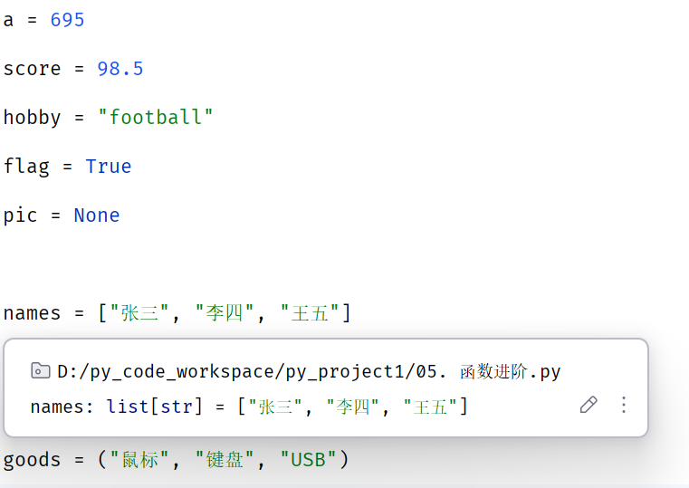
类型推断
类型推断是指Python解释器自动推断出变量、表达式或函数返回值的数据类型的能力，而无需开发者显式声明。
# 定义变量
a = 695
score = 98.5
hobby = "Python"
flag = True
pic = None
names = ["A", "C", "E"]
phones = {"13309091111", "15209109121"}
options = {"count": 0, "total": 0}
goods = ("手机", 5999, 1)
注意：在对变量进行直接赋值，或者涉及到变量的运算、容器的推导等场景时，解释器会自动推导出变量的类型 。

Slide 58
类型注解的写法？
  变量: 数据类型 (如 a: int)
常见类型的写法
  int、float、bool、str、None、list、set、tuple、dict
  str | int
为什么要使用类型注解，有什么好处呢？
  代码结构更清晰、代码逻辑更安全、易维护
  更准确的代码自动提示
  提前发现代码潜在问题
Python是动态类型语言,添加的类型注解只是提示,并不是强制约束!!!

Slide 59
类型注解
3
基本介绍
函数类型注解

Slide 60
函数-类型注解
为函数添加类型注解，其实主要就是为函数的参数和返回值添加类型注解，具体语法如下：
def calc(scores: list[int]) -> float:
return sum(scores) / len(scores)
def calc_data(scores: list[int]) -> tuple[int, int, float]:
max_v = max(scores)
min_v = min(scores)
avg_v = sum(scores) / len(scores)
return max_v, min_v, avg_v
返回值的类型
参数的类型

Slide 61
为函数添加合理的类型注解
定义一个用于根据输入的商品信息（商品名、价格、数量）、优惠（优惠券、积分抵扣）、运费信息计算购物车总金额的函数。
具体规则如下：
      优惠券需要商品金额满5000才可以使用，且优惠券金额不能超过商品总价。
      积分抵扣需要商品总金额满5000才可以使用，100积分抵扣1元（且抵扣金额不能超过商品总价）。
Notes:
# 定义一个用于根据商品信息（商品名、价格、数量）、优惠（优惠券、积分抵扣）、运费信息计算购物车总金额的函数。
def calc_cart_total_price(*goods: tuple[str,float,int], coupon_price: int=0, point_deduction: int=0, express_price: float=0) -> float:
"""
定义一个用于根据商品信息（商品名、价格、数量）、优惠（折扣、优惠券、积分抵扣）、运费信息计算购物车总金额的函数。
:param goods: 商品信息
:param coupon_price: 优惠金额
:param point_deduction: 积分抵扣金额
:param express_price: 运费金额
:return: 购物车总金额
"""
total_price = sum(good[1] * good[2] for good in goods)
if total_price > 5000 and coupon_price <= total_price :
total_price -= coupon_price
if total_price > 5000 and point_deduction // 100 <= total_price:
total_price -= point_deduction
return total_price + express_price
print(calc_cart_total_price(("鼠标", 88.5, 2), ("键盘", 168.9, 3), coupon_price=500, point_deduction=1000, express_price=8.5))

Slide 62
函数中类型注解的语法?
def calc_data(scores: list[int]) -> tuple[int, int, float]:
max_v = max(scores)
min_v = min(scores)
avg_v = sum(scores) / len(scores)
return max_v, min_v, avg_v
参数类型
返回值类型
对于需要团队协作开发和长期维护的项目，推荐使用类型注解

Slide 63


